Slide 1


HISTORY
AI发展史
人工智能发展简史
从1956年Dartmouth会议到大语言模型时代，探索人工智能七十年波澜壮阔的演进历程。
回顾AI寒冬、机器学习革命与深度学习崛起，展望通用人工智能AGI的未来图景。
AI研究院
Apr 15

Slide 2

AI发展历程 · 2026-04-15
目录
CONTENTS
01
02
03
04
PART ONE
PART TWO
PART THREE
PART FOUR
绪论
AI寒冬
机器学习
深度学习
AI的起源与愿景
早期里程碑与发展历程
专家系统的兴衰
AI寒冬的成因与转折
机器学习范式转变
数据驱动时代的突破
深度学习革命与AlexNet
大语言模型与AGI展望

Slide 3

01
ONE
PART ONE
引言
回顾人工智能自1956年达特茅斯会议诞生以来的奠基历程，探寻AI发展的核心愿景与早期里程碑。
通过全景时间线，展示AI从符号主义起源到现代大语言模型时代的六个关键演进阶段。

Slide 4

AI七十年发展史
AI起源
1956年达特茅斯会议标志着人工智能作为独立学科的诞生，McCarthy、Minsky等人首次提出"人工智能"术语，确立了符号主义范式，开启了探索智能本质的七十年征程。
感知机
早期局限
核心理念：智能的每个方面原则上都可被精确描述，从而制造机器加以模拟。
1958年Rosenblatt发明感知机，首个可学习神经元模型，奠定神经网络理论基础。

Slide 5
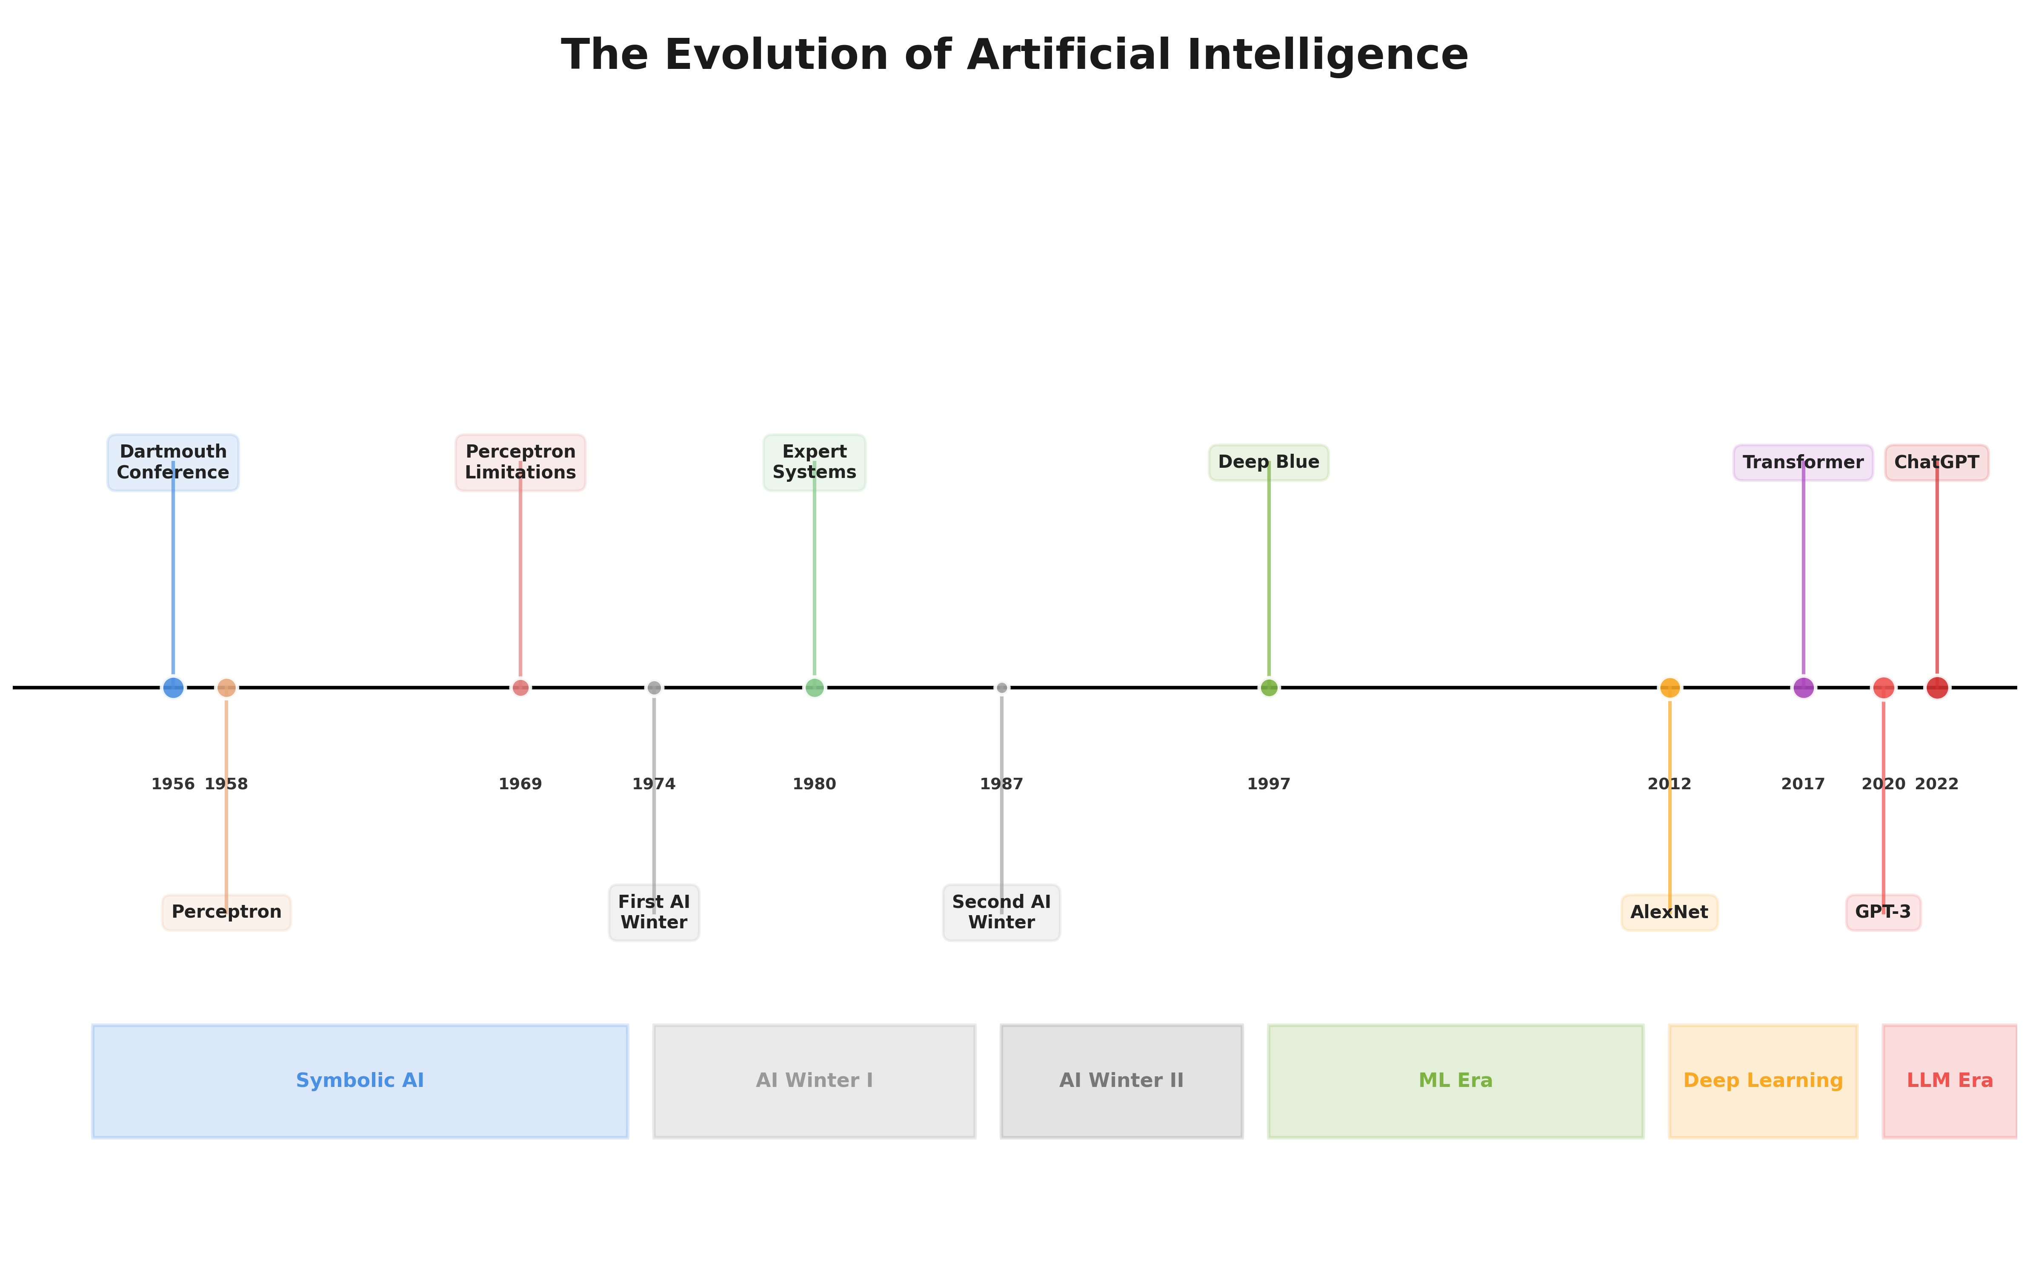
AI发展史全景
时间线
七十年来，人工智能经历了从理论设想到工业革命的完整蜕变，共分为六个关键时代，涵盖符号AI探索、两次寒冬低谷、机器学习崛起、深度学习革命以及大语言模型的兴起。
早期探索
现代突破
AI发展历经六个时代，从符号AI到大语言模型，完成理论到工业的蜕变。
符号AI（1953–1973）到两次AI寒冬，暴露计算局限与期望落差。

Slide 6
02
TWO
PART TWO
AI寒冬与专家系统
探讨1970至1997年间AI经历的两次寒冬，剖析技术瓶颈、资金断裂与过度承诺等深层成因。
回顾专家系统的实用价值，以及Deep Blue战胜卡斯帕罗夫这一重燃公众信心的历史转折点。

Slide 7
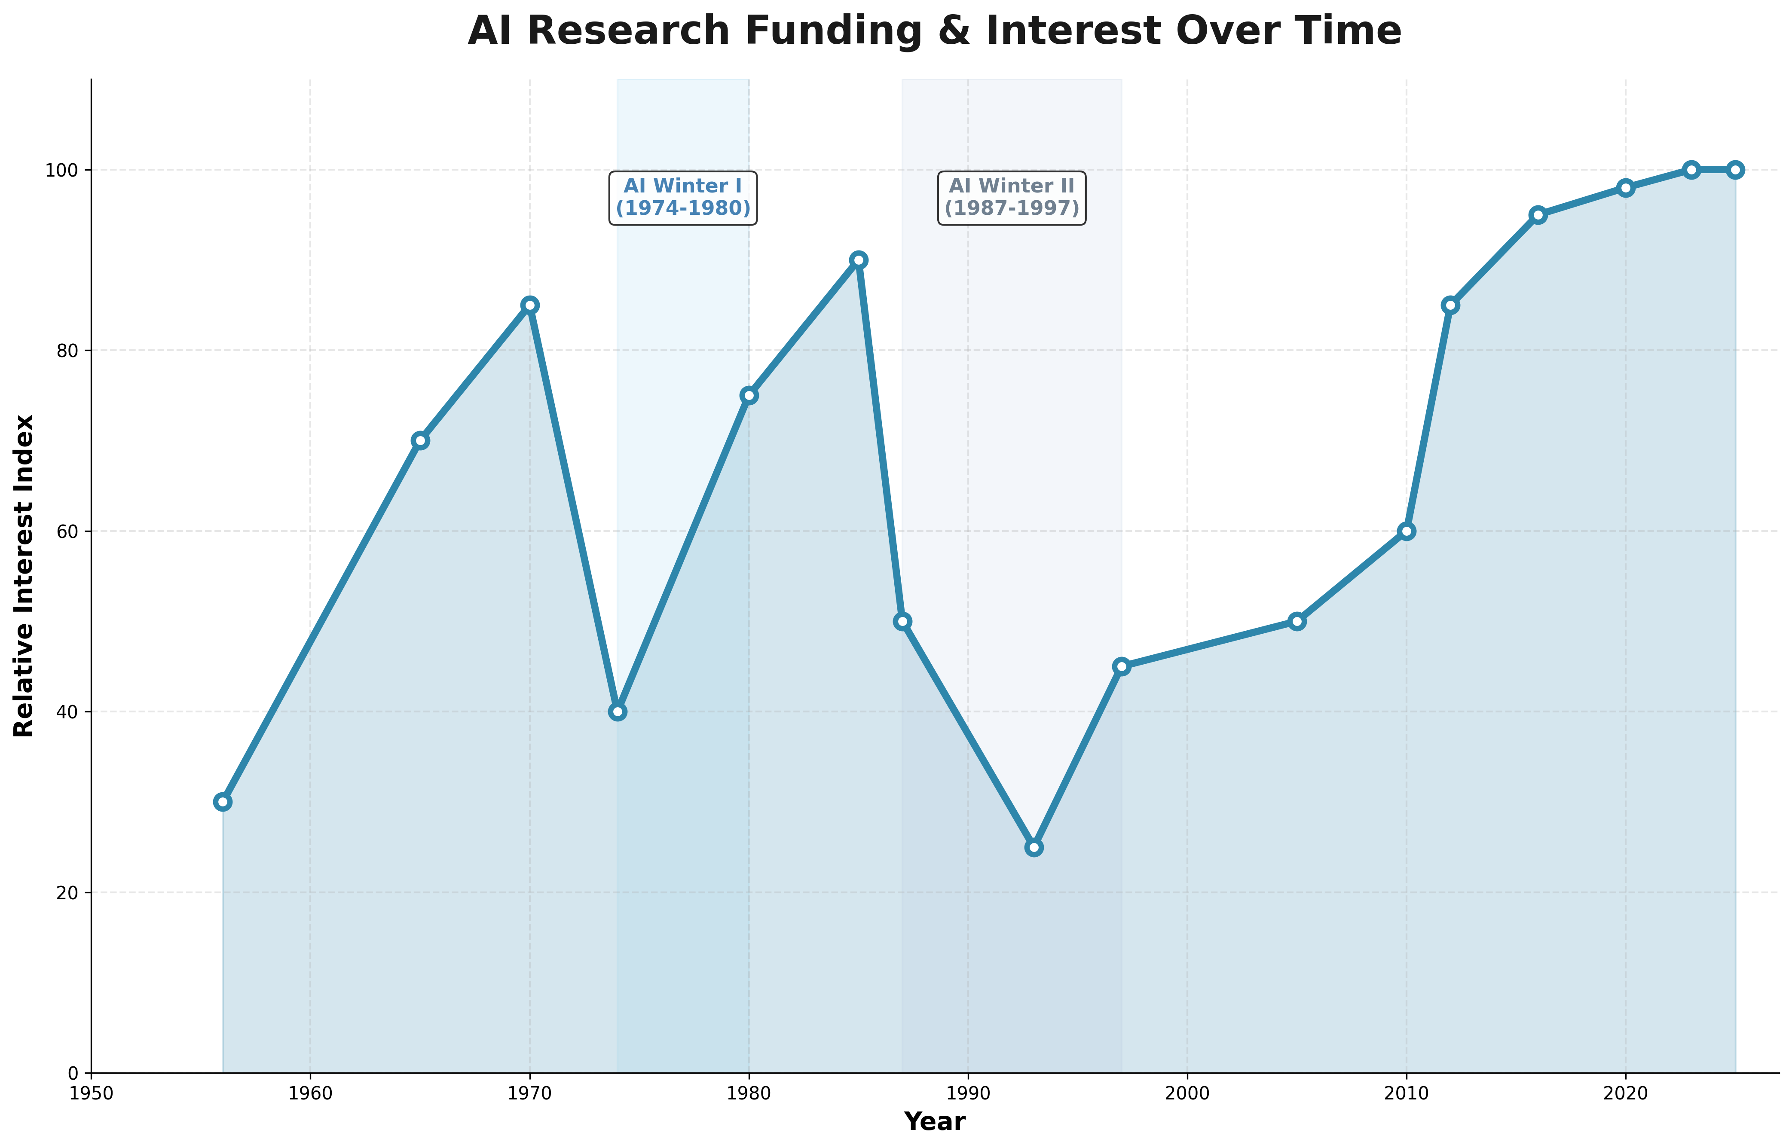
第一次AI寒冬：计算能力不足，DARPA削减预算，组合爆炸问题难以攻克。
第二次AI寒冬：专家系统维护成本高，LISP市场崩溃，第五代计算机计划失败。
IBM深蓝击败国际象棋冠军卡斯帕罗夫，重新点燃公众对AI的信心。
1997
1997
1987
1974

Slide 8
03
3
PART THREE
机器学习革命
从手工编码规则到数据驱动的范式转移，SVM、随机森林、DBN等关键技术相继突破，重塑AI发展路径。
Netflix推荐系统与IBM Watson的成功案例，标志着机器学习在大规模商业化应用中的全面崛起。

Slide 9
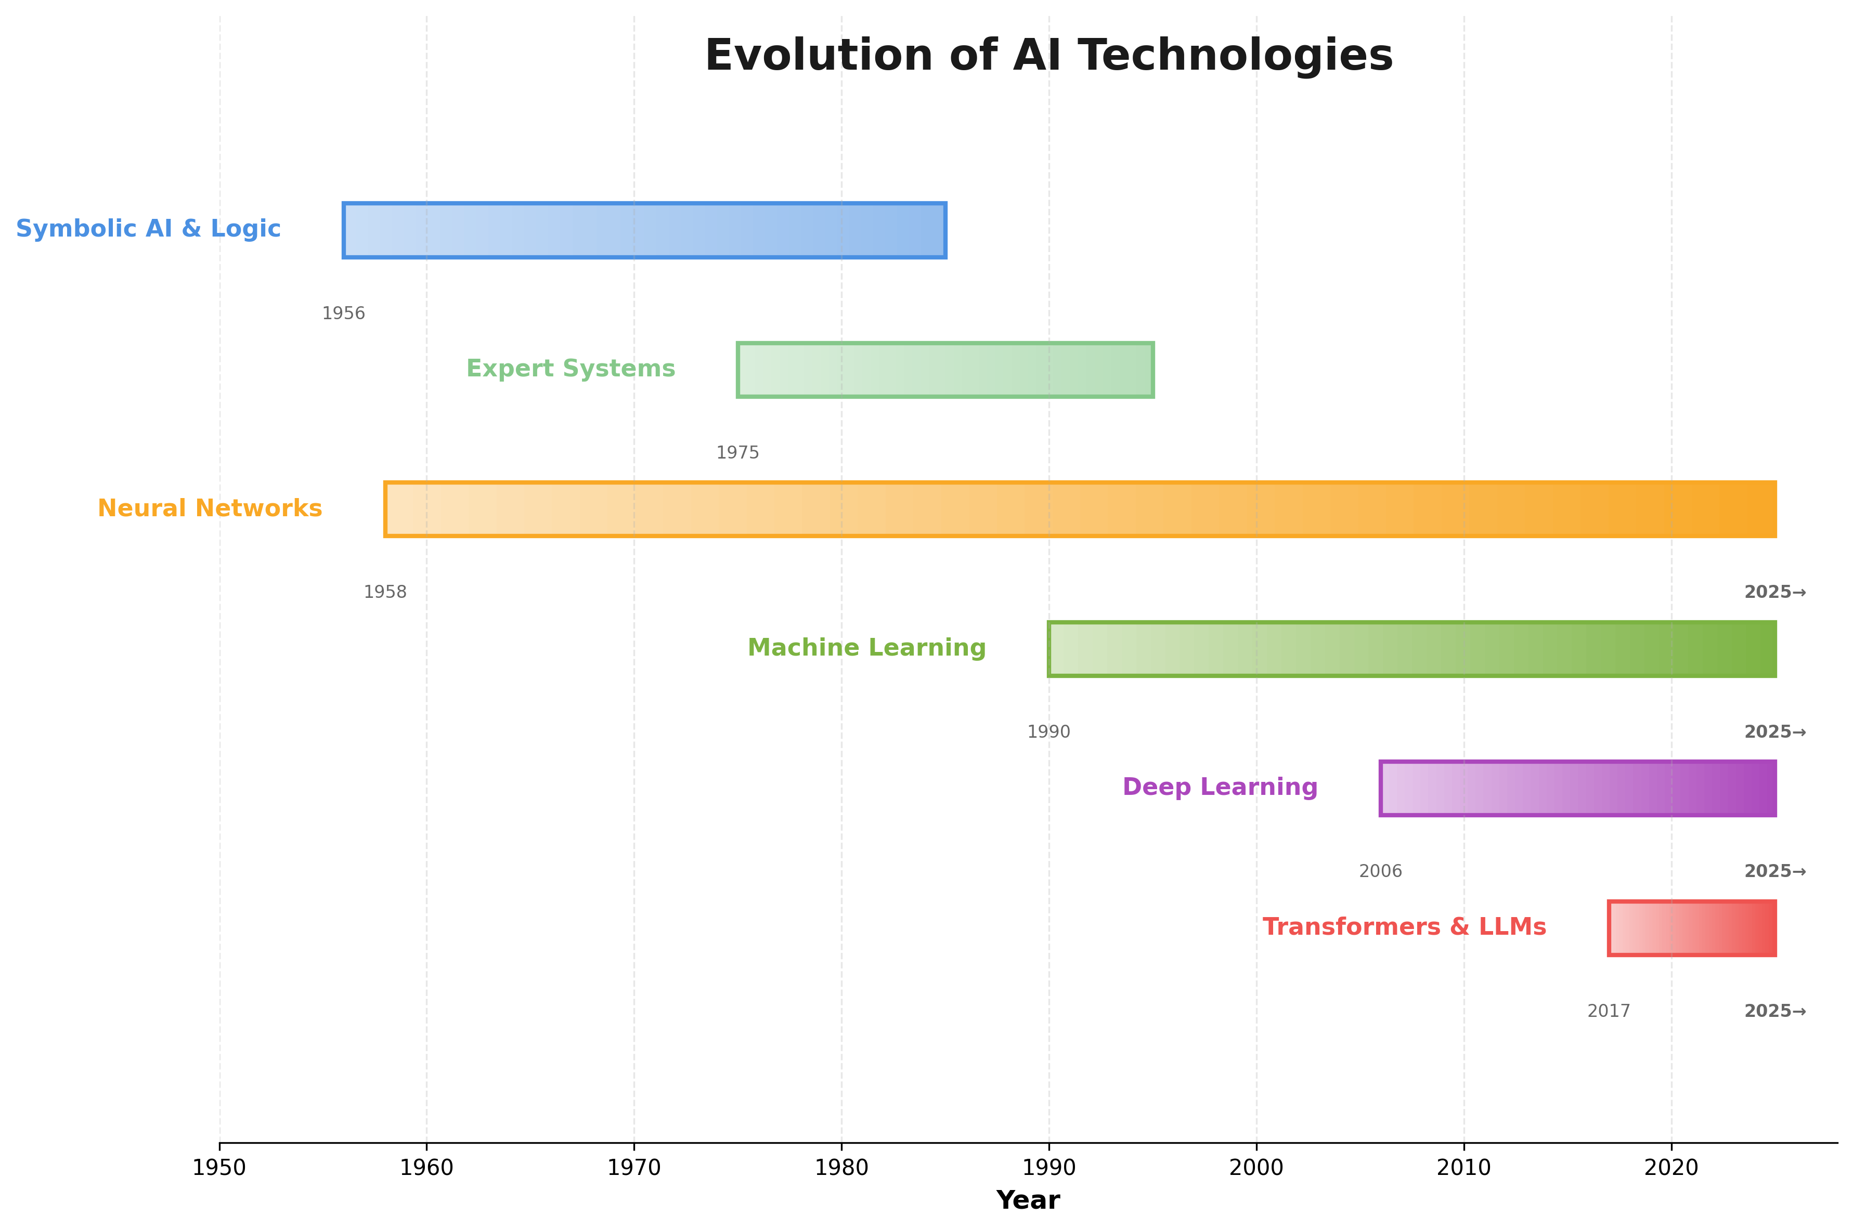
Vladimir Vapnik 提出 SVM，实现高维空间有效分类，广泛应用于文本与图像识别。
Leo Breiman 提出随机森林，集成学习降低过拟合，成为工业界主流算法。
Geoffrey Hinton 提出深度信念网络（DBN），逐层预训练为深度学习复兴奠定基础。
2011
2006
2001
1995

Slide 10
04
FOUR
PART FOUR
深度学习革命
从2012年AlexNet的里程碑式突破，到GAN、ResNet等关键技术的相继涌现，深度学习全面重塑了AI格局。
AlphaGo击败李世石，标志着神经网络的全面胜利，开启了人工智能发展的黄金时代（2012-2019）。

Slide 11
05
FIVE
PART FIVE
大语言模型时代
从Transformer架构的诞生到GPT系列模型的规模指数级增长，LLM带来了语言理解的革命性突破。
涌现能力的出现与算力、数据、算法三大驱动力，正将人类推向通用智能的黎明时刻。

Slide 12
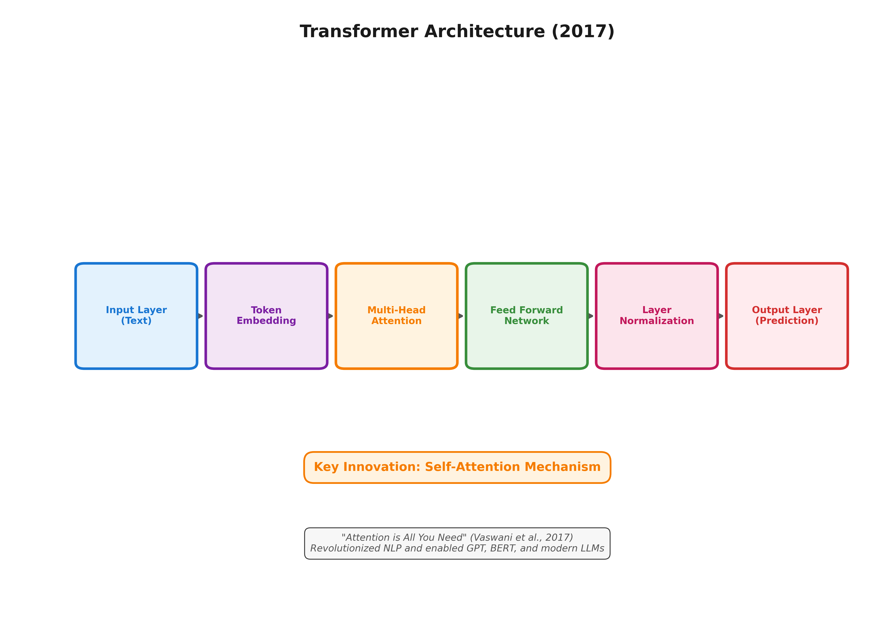
AI发展史全景
大语言模型时代
2017年，Vaswani等人提出Transformer，以自注意力机制取代RNN/LSTM，开启大语言模型新纪元。
Transformer革命
规模指数增长
Transformer架构成为现代NLP的基础，推动模型参数从亿级跃升至千亿级规模。
自注意力机制取代RNN/LSTM，支持并行训练，擅长长距离依赖建模，奠定LLM基础架构。

Slide 13
谢谢
感谢观看
AI发展历程回顾
感谢您的聆听与关注，希望本次演讲对您有所启发与帮助。
如有任何问题或交流意见，欢迎随时与我们联系探讨。
AI
展望未来

